Slide 1


Bài 4: Yêu quý bạn bè

Slide 2


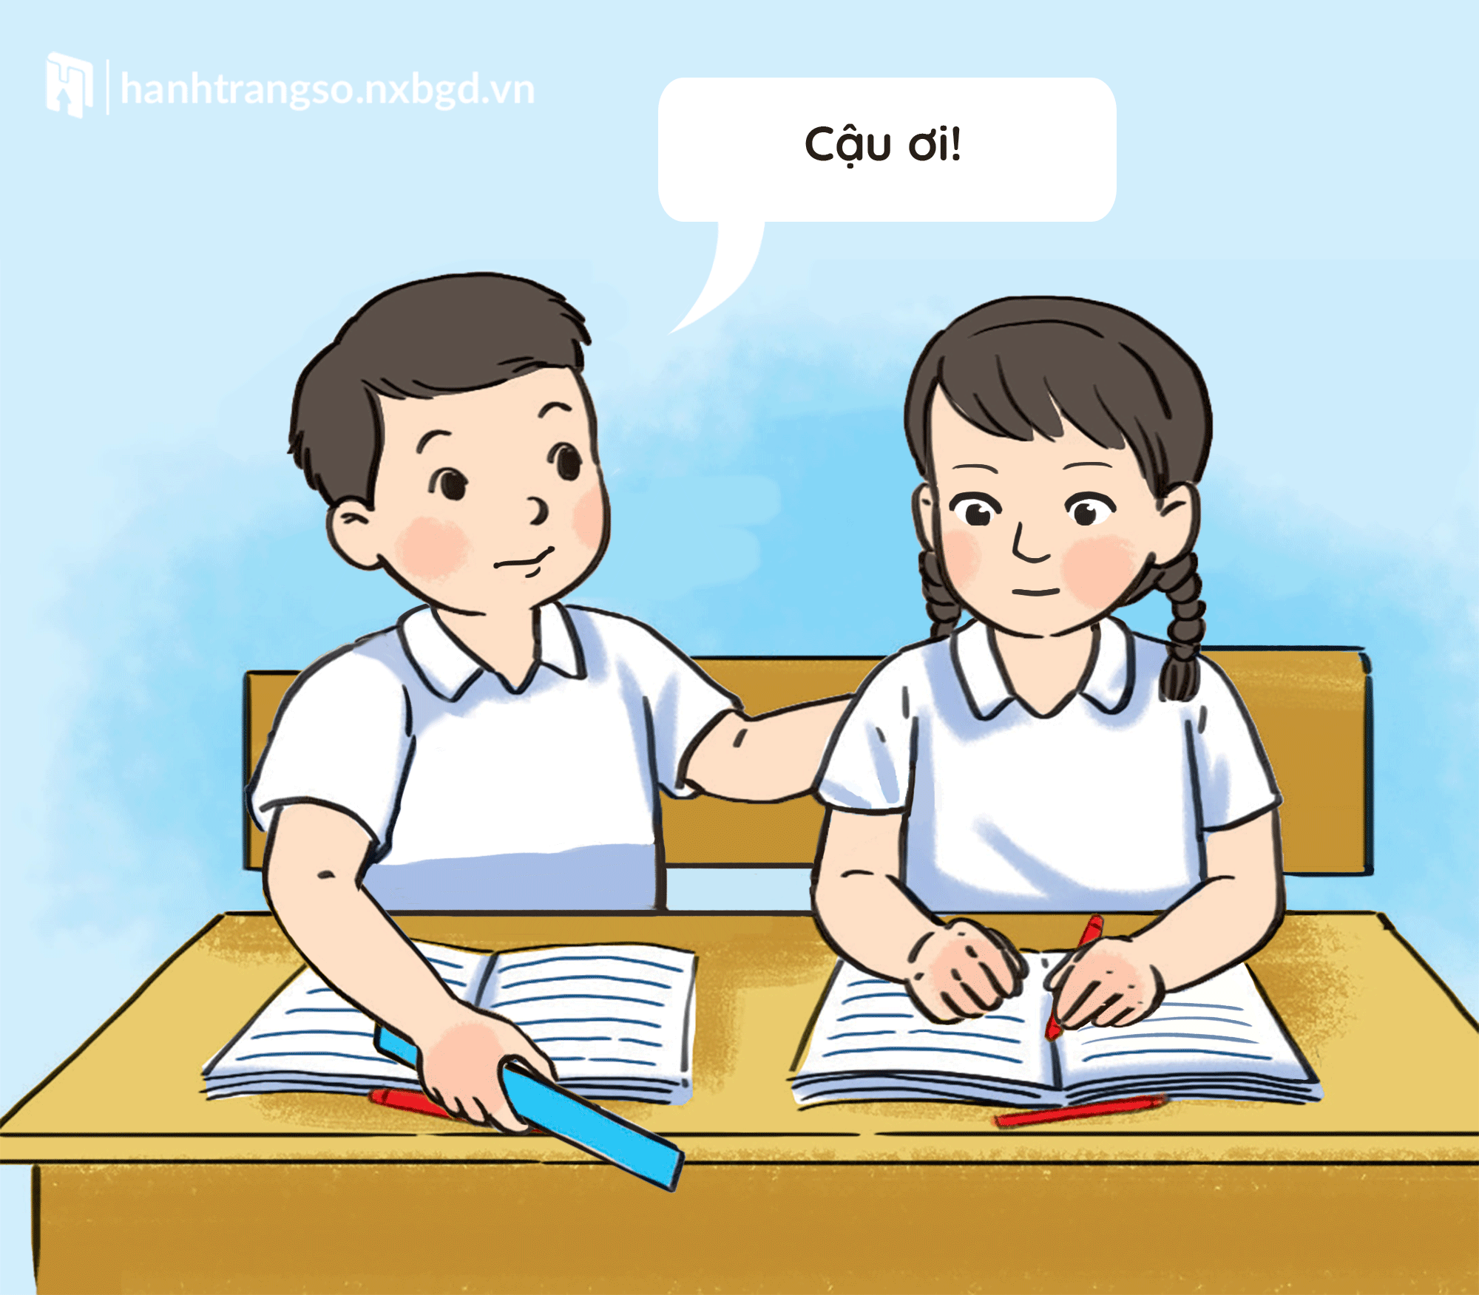
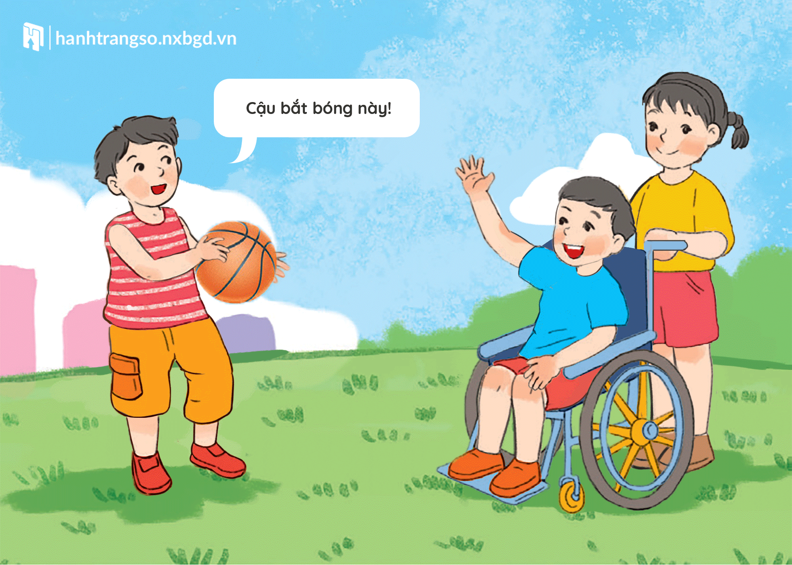
1. Em đồng tình hoặc không đồng tình với việc nào? Vì sao?

Slide 3

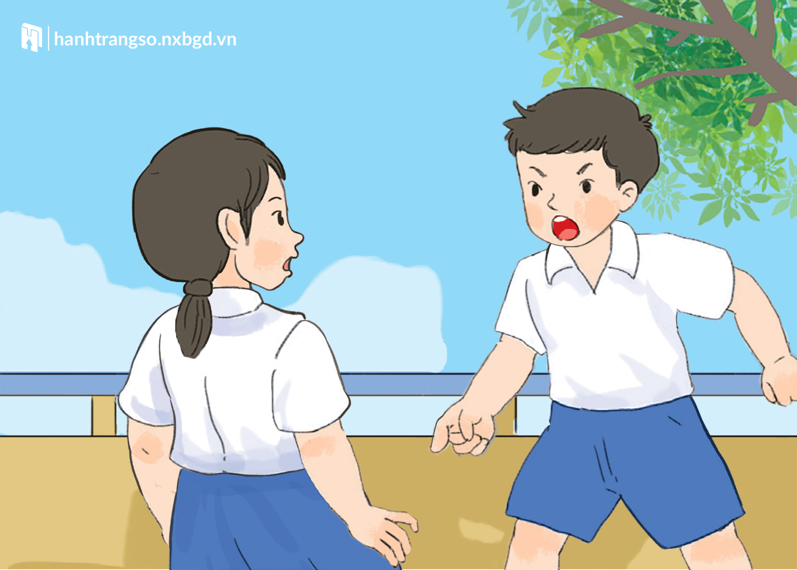
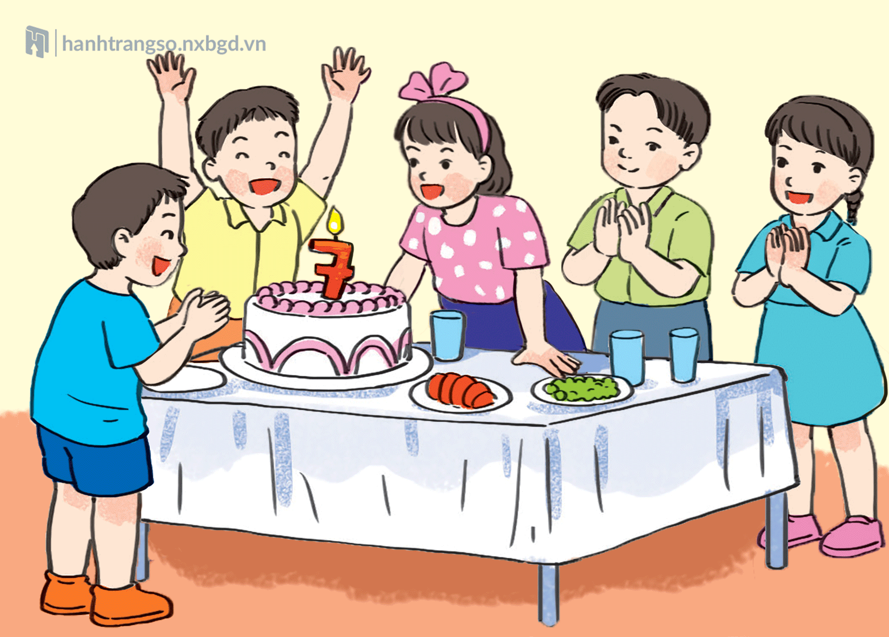
1. Em đồng tình hoặc không đồng tình với việc nào? Vì sao?

Slide 4
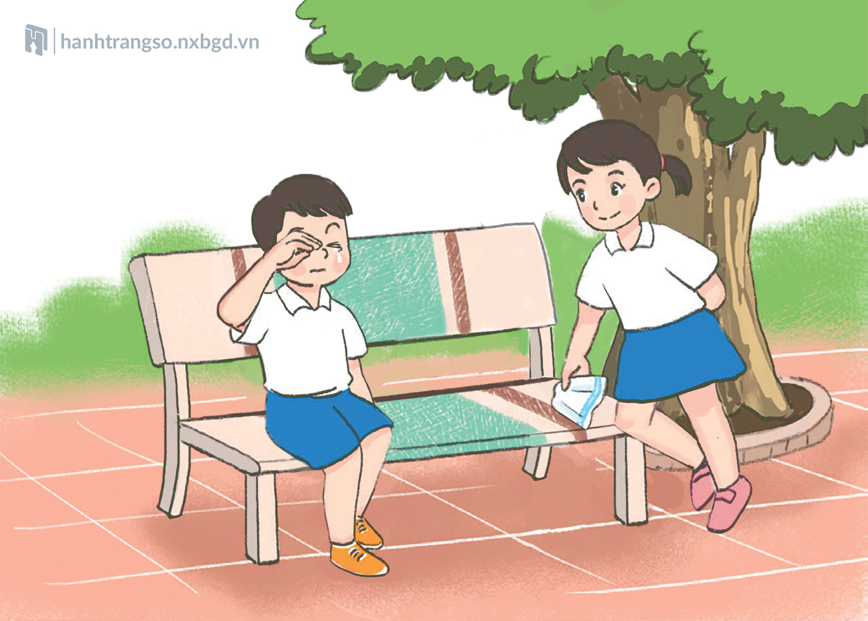
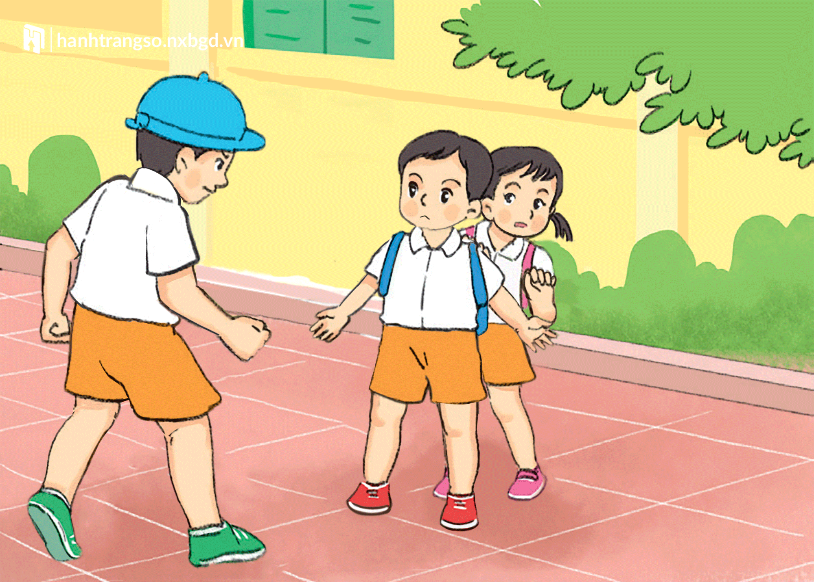
1. Em đồng tình hoặc không đồng tình với việc nào? Vì sao?

Slide 5

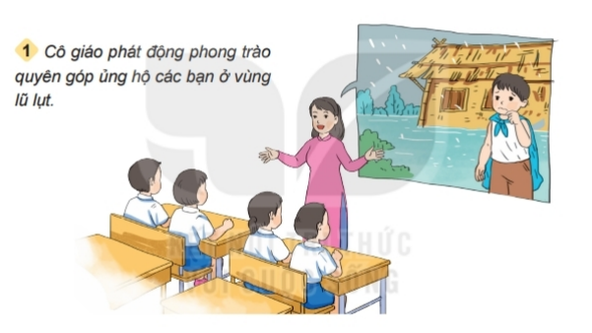
2. Em sẽ làm gì trong các tình huống sau?

Slide 6
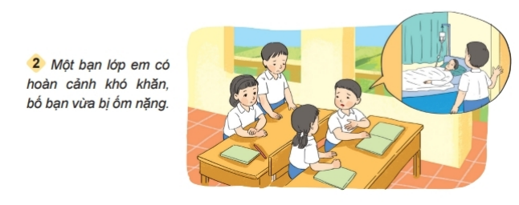
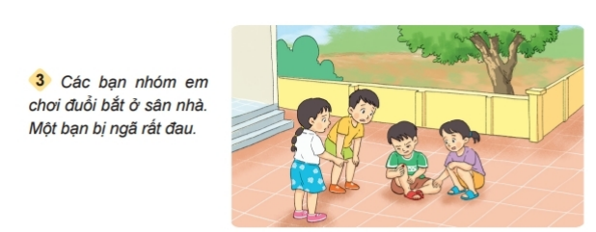

Slide 7





3. Sắm vai xử lý tình huống

Slide 8

1. Nói lời chúc mừng khi bạn có niềm vui
Chúc mừng bạn nhé! Bạn thật tuyệt.

Slide 9
2. Hỏi thăm khi bạn có chuyện buồn
Bạn đừng buồn nhé! Có mình ở đây rồi.

Slide 10






Vận dụng

Slide 11

Chia sẻ những việc em đã làm và sẽ làm để thể hiện sự yêu quý bạn bè?

Slide 12
Tìm hiểu về một bạn có hoàn cảnh khó khăn trong lớp, trong trường, lập kế hoạch giúp bạn vượt qua khó khăn.
Họ và tên | Những việc có thể giúp bạn | Người thực hiện | Thời gian thực hiện

Slide 13





Củng cố bài học
Notes:
Bài giảng thiết kế bởi: Hương Thảo - tranthao121004@gmail.com

